Slide 1
사용자 교육 매뉴얼
MM_ 자재 기타 출고 관리
2012.09.03
ERP 구축 TFT

Slide 2
문서 개정 이력
일자 | 버전 | 적요 | 작성자
2013.02.26 | v0.10 | 자재 재고 기타 입/출고 관리 | 이상철 차장
Notes:
1

Slide 3
교육 개요
2
업무 절차
항목 |  | 자재 이동 및 출고 관리 |  | T코드
이전전기 | 재고 이동 | 입력(홀수) | 입력 취소(짝수) | MB1B
 |  | 공장간 이동 (301) 창고간 이동 (311) QA재고→가용재고 (321) 보류재고→가용재고 (343) 대표코드 대체 (933) 위탁재고→당사재고 (411) | 공장간 이동 취소 (302) 창고간 이동 취소 (312) QA재고→가용재고 취소 (322) 보류재고→가용재고 취소 (344) 대표코드 대체 (934) 위탁재고→당사재고 (412 K)
기타 입출고 | 재고 입.출고 | 입고/입고취소 | 출고 | MB1A
 |  | BOM 단량 차이 (948) BOM 미구성 자재 출고(Y25/Y26) 저장품비 출고-기체산소 (Y01/Y02) 창고에서 코스트센터에 소비(201/202) | BOM 단량 차이 (947) BOM 미구성 자재 출고 (X) 저장품비 출고-기체산소 (X) 창고에서 코스트센터에 소비(X)
창고별 수불 마감 |  | MB1A 재고 입.출고만 사용 |  | ZMMC0030
품질 결과 반영 조회 |  | MIGO후 |  | ZMMR0110
출고증 출력 |  | 영업 예약 전표, 광양 광주로 납이동 |  | ZMMR0100
외주업체(임대창고)재고 |  |  |  | MBLB
재고 Aging Report |  |  |  | ZMMR0230
자재 창고별 재고 조회 |  |  |  | MB51/MMBE
일자별 시점재고 |  |  |  | MB5B

Slide 4
교육 개요
2
업무 절차
구분 | 기타 입고(재고입고) |  | 기타출고(매각출고) |  | T코드 | 대상자재 | AR전표(G/L) 미수금(1151001)
부산물 (BOM에 달림) | 부산물코드 903/904 | 백플러시 자동 입고 | 부산물코드 | 953/954 | MB1A | 미미설,GMH연설,이부연설 | 5511010 (재료비조정부산물)
 | 부산물 Backflush 차이분 BOM 단량 차이_BOM 단량 차이 : 출고(947/948),입고(989/990)
스크랩 (붓싱/폐연호/슬러그) (공장 불량제품) | 부산물코드 | 905/906 | 부산물코드 | 955/956 959/960(원재료 폐기) | MB1A | 붓싱,폐연호,슬러그,폐극판 불량 제품(액무/공장) 폐연호(0%),폐분진(0%)_경제적가치기 없는것 | 5511011 (재료비조정스크랩)
 |  |  | PP비경제적가치 | 551/552
 |  |  | 상대연/Ni 출고 | 949/950 | MB1A | -경연,순연,Ca연 출고 -NPPS,Foam-Ni,수소저장합금, 수산화니켈 출고
연설 (불량제품:영업→공장) | 부산물코드 (액유:영업) | 907/908 | 부산물코드 (액유:영업) | 957/958 | MB1A | 불량 제품(액유/영업) | 6401001 (불량제품손실)
 |  |  |  | 985/986(불량제품/QA)
 |  |  |  |  |  | 영업(불량제품)→공장(출고처리)
원재료 매출 | 자재 발송분 재고 출고 |  | 자재코드 | 937/938 | MB1A | 원재료 매출(국내) (자재에서 AR전표 생성) | 4041001 (원재료매출국내매출)
 | 자재 발송분 재고 출고 |  | 자재코드 | 939/940 | MB1A | 원재료 매출(수출) (수출에서 AR 전표 생성) | 4042001 (원재료매출직수출)
GMH
차량
양극판 Scrap,모든 형명 통합 | 부산물 | MAN10020
음극판 Scrap,모든 형명 통합 |  | MAN10021
폐분진+,모든 형명 통합 |  | MAN10022(삭제)
Ni Strip Scrap,모든 형명 통합 |  | MAN10023
폐전지,모든 형명 통합 | 스크랩 | MAN10024
폐NPPS,모든 형명 통합 |  | MAN10025(삭제)
폐Foam-Ni,모든 형명 통합 |  | MAN10026
폐Sludge,모든 형명 통합 |  | MAN10027
연설,슬래그 58%,,매각용,58.00%,, | 스크랩 | SBZ90001
연설,폐극판 54%,,매각용,54.00%,, |  | SBZ90002
연설,폐전지(액유) 36%,,매각용,36.00%,, | 연설 | SBZ90003
연설,폐전지(액무) 43%,,매각용,43.00%,, | 스크랩 | SBZ90004
연설,폐붓싱 62%,,매각용,62.00%,, |  | SBZ90005
연설,폐연호 22%,,매각용,22.00%,, |  | SBZ90006
연설,이부절단설 66%,,매각용,66.00%,, | 부산물 | SBZ90007
연설,폐연호 0%,,매립용,00.00%,, | 스크랩(매립) | SBZ90008(삭제)
연설,폐점프선 62%,,매각용,62.00%,, | 스크랩 | SBZ90010

Slide 5
메뉴 경로 | 구매관리 -> 재고관리 -> 품질관리 -> 품질결과 반영 및 조회
트랜잭션 코드 | ZMMR0110
트랜잭션 명 | 품질결과 반영 및 조회
1-1. 품질검사 결과 반영 이동 T코드
트렌젝션 | 재고유형 | T-code | 표준기능 | 이동유형 | 이동유형 내역
자재입고 | QI | MIGO | MIGO | 101 | 창고/저장소로 구매오더에 대한 입고
자재입고 취소 | QI | MBST | MBST | 102 | 창고로 구매오더에 대한 입고 취소
합격판정 | QI->가용 | ZMMR0110 | MB1B | 321 | 이전전기:품질검사재고->가용재고
합격판정 취소 | 가용->QI | ZMMR0110 | MBST | 322 | 이전전기:품질검사재고->가용재고-취소
불합격판정 | QI->보류 | ZMMR0110 | MB1B | 350 | 이전전기:보류재고 -> QI 재고-취소
불합격판정 취소 | 보류->QI | ZMMR0110 | MBST | 349 | 이전전기:보류재고 -> QI 재고
반품처리 | 지정가능 | MIGO | MIGO | 122 | 공급업체로 업체반품

Slide 6
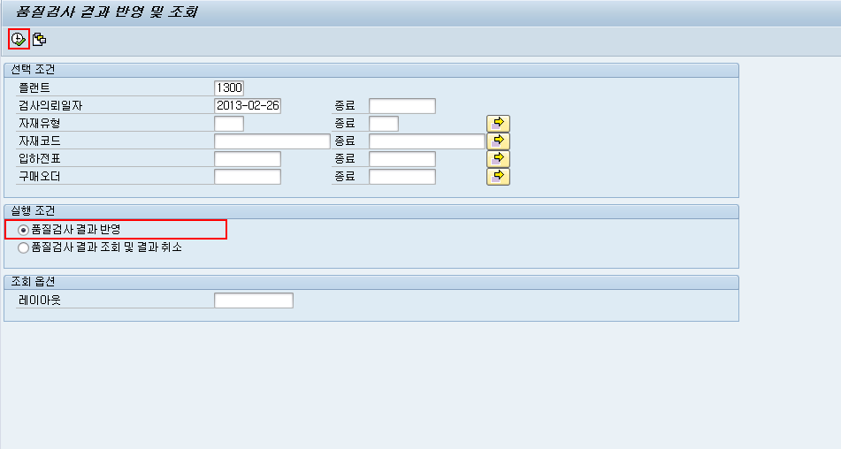
메뉴 경로 | 구매관리 -> 재고관리 -> 품질관리 -> 품질결과 반영 및 조회
트랜잭션 코드 | ZMMR0110
트랜잭션 명 | 품질결과 반영 및 조회
1-2 품질검사 결과 반영 | 품질결과 반영 ① [선택조건] 검색필드를 클릭하여 POP UP창이 활성화되면 FIELD에 적합한 항목을 입력함 플랜트: 필수 검사의뢰일자 from: 필수 ② 실행조건 구분하여 선택 후 ③ 실행하면 해당 품질 검사 대상자 리스트 화면으로 이동함.
[Memo]
3
1
2

Slide 7
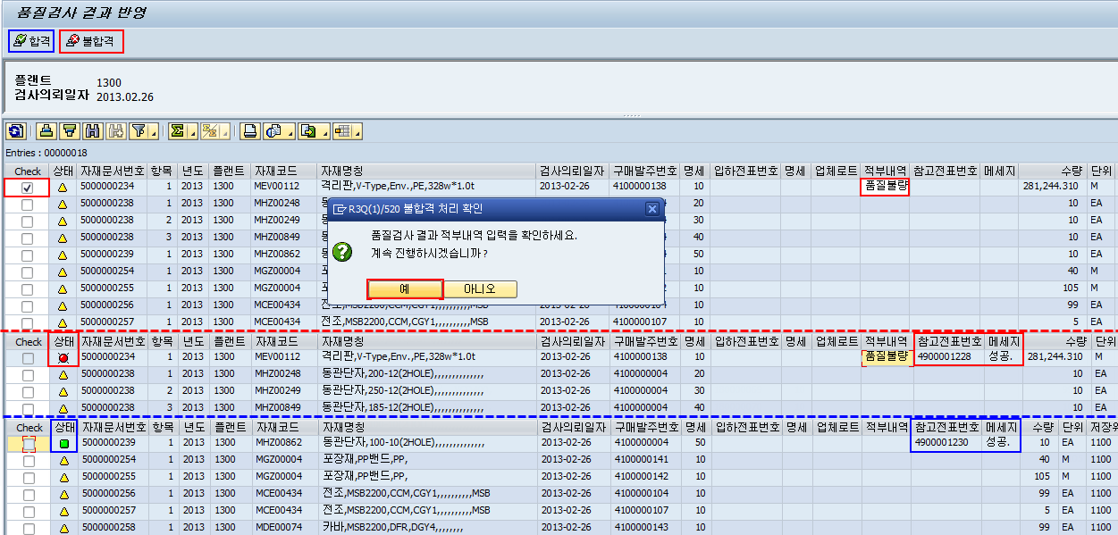
메뉴 경로 | 구매관리 -> 재고관리 -> 품질관리 -> 품질결과 반영 및 조회
트랜잭션 코드 | ZMMR0110
트랜잭션 명 | 품질결과 반영 및 조회
1-3. 품질검사 결과 반영 | 품질결과 반영 ① 품질 검사 대상 자재문서를 선택하여 ② 해당 적부 내역을 입력함. 합격: 선택입력 불합격: 필수입력 ③ 해당 판정을 내리기 위해 합격 또는 불합격 버튼을 클릭하여 ④ 실행함. ④ 실행 건수 중 성공 및 실패 건수에 대해 아래 메시지를 통해 확인이 가능하며 ⑤ 해당 R02 자재전표에 대한 실행 결과가 업데이트 됨. 상태란: 합격: 불합격: 참고전표번호 메시지: 성공 여부
[Memo] 자재문서기준(입고문서)으로 일괄 합부 판정
3
2
1
4
6
5

Slide 8
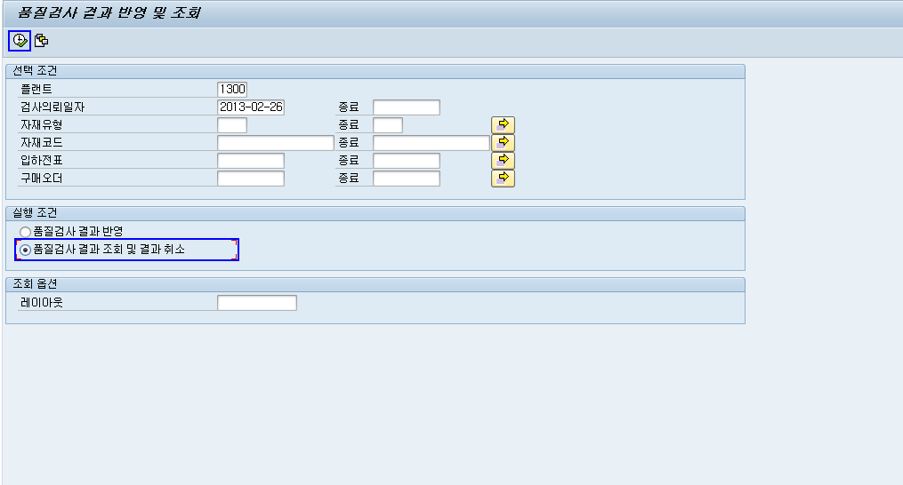
메뉴 경로 | 구매관리 -> 재고관리 -> 품질관리 -> 품질결과 반영 및 조회
트랜잭션 코드 | ZMMR0110
트랜잭션 명 | 품질결과 반영 및 조회
1-4. 품질검사 결과 취소 | 품질검사 결과 취소 ① [선택조건] 검색필드를 클릭하여 POP UP창이 활성화되면 FIELD에 적합한 항목을 입력함 플랜트: 필수 검사의뢰일자 from: 필수 ② 실행조건 구분하여 선택 후 ③ 실행하면 해당 품질 검사 대상자 리스트 화면으로 이동함.
[Memo]
3
1
2

Slide 9
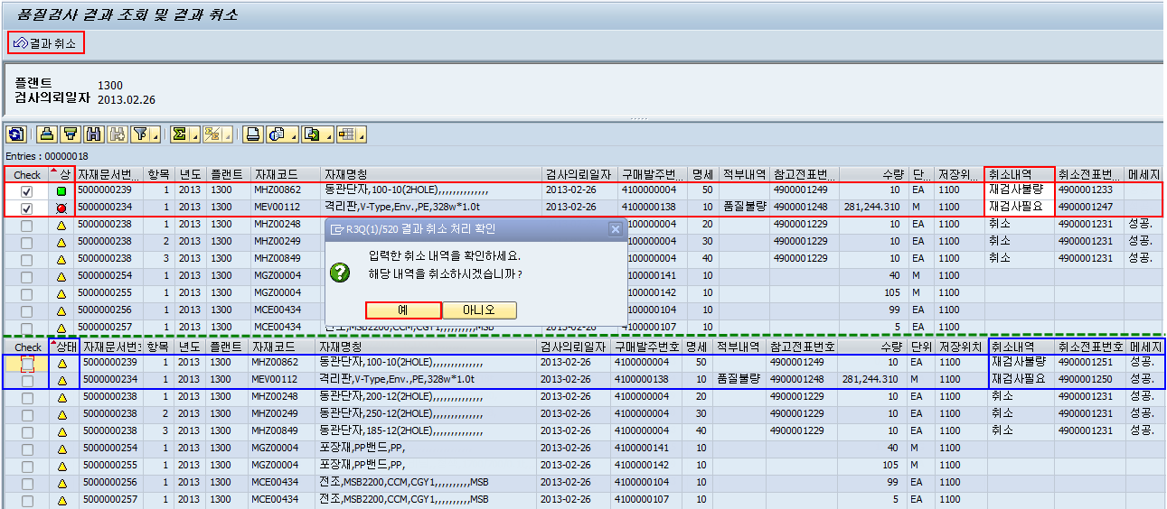
메뉴 경로 | 구매관리 -> 재고관리 -> 품질관리 -> 품질결과 반영 및 조회
트랜잭션 코드 | ZMMR0110
트랜잭션 명 | 품질결과 반영 및 조회
1-5. 품질검사 결과 취소 | 품질검사 결과 취소 ① 품질 적부 판정 리스트에서 결과 취소 할 자재문서를 선택하여 ②취소내역을 입력함. 합격/불합격: 필수입력 ③ 해당 판정 결과를 취소하기 위해 결과 취소 버튼을 클릭하여 ④ 실행함. ⑤ 취소실행 건수 중 성공 및 실패 건수에 대해 아래 메시지를 통해 확인이 가능하며 ⑥ 해당 R02 자재전표에 대한 실행 결과가 업데이트 됨. 상태란: 합격/불합격 취소전표번호 메시지: 성공 여부
[Memo]
4
2
6
1
3
8
5
6

Slide 10
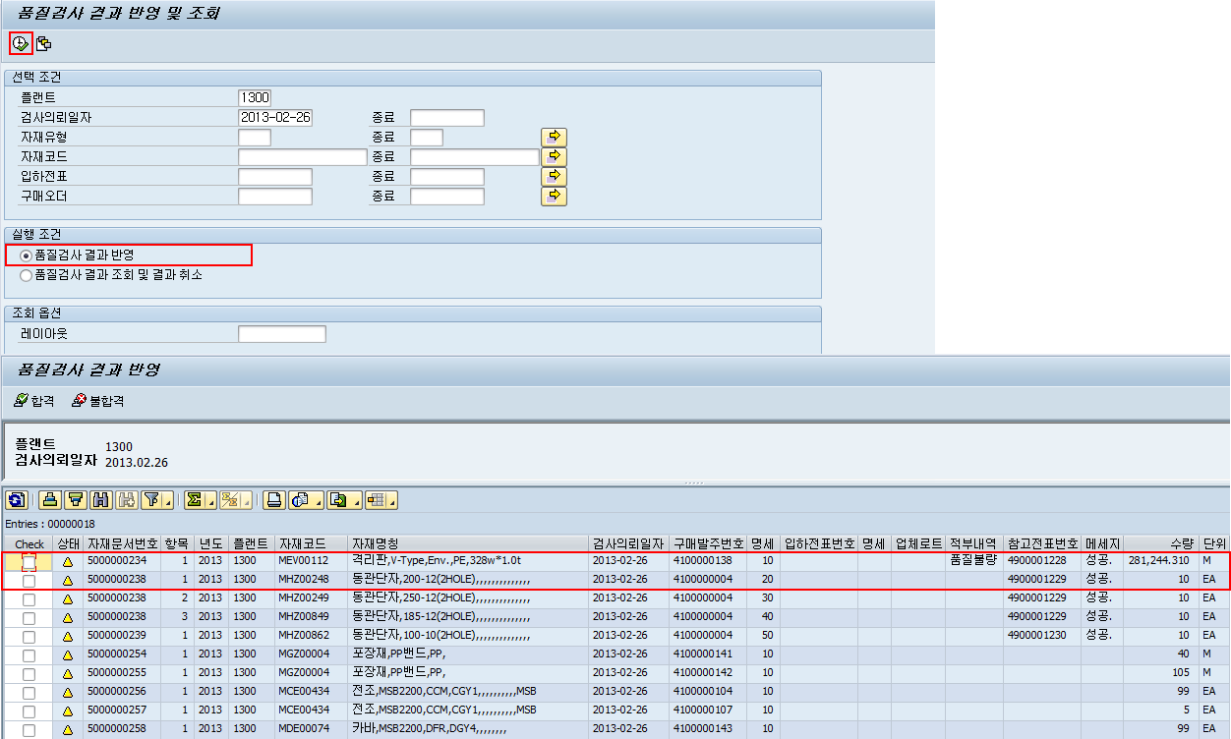
메뉴 경로 | 구매관리 -> 재고관리 -> 품질관리 -> 품질결과 반영 및 조회
트랜잭션 코드 | ZMMR0110
트랜잭션 명 | 품질결과 반영 및 조회
1-6. 품질검사 취소처리 건에 대한 적부 확인 | 품질검사 취소 ① 선택조건 FIELD에 적합한 항목을 넣고 ② 실행조건에 품질검사 결과 반영을 다시 선택 후 ③ 실행하면 방금 품질검사 결과 취소 처리 건이 처리대기 대상자 리스트에 다시 나타남. 상태란:
[Memo]
3
1
2
4

Slide 11
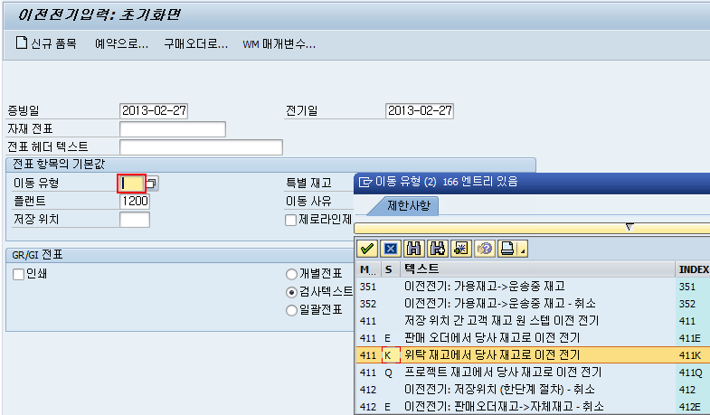
메뉴 경로 | 구매관리 -> 재고관리 -> 자재이동 -> 기타이동 ->이전전기
트랜잭션 코드 | MB1B
트랜잭션 명 | 이전전기
2-1. 이전 전기 (MB1B) | 위탁재고 이동 ① 메뉴 경로나 트랜잭션 코드(MB1B) 를 사용하여 대체전기 프로그램을 실행함. ② 검색필드를 클릭하면 POP UP창이 활성화되면 해당 이동유형을 선택함.
[Memo] 재고 감소는 없고 재고 상태로 이동만 실시 공장간 이동(301),창고간 이동(311),QA재고→가용재고(321),보류재고→가용재고 (343) 대표코드 대체 (933),위탁재고→당사재고(411)
3
1
2
1
2

Slide 12
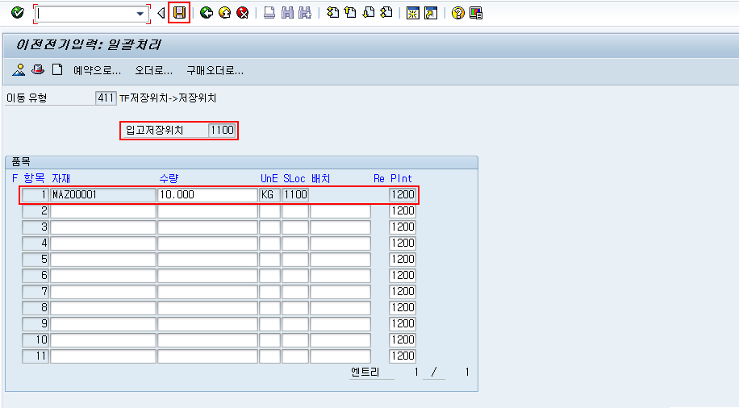
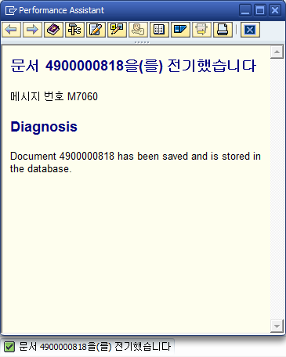
메뉴 경로 | 구매관리 -> 재고관리 -> 자재이동 -> 기타이동 ->이전전기
트랜잭션 코드 | MB1B
트랜잭션 명 | 이전전기
2-2. 이전 전기 (MB1B) | 플랜트내 창고간 대체 ① ①, ② 검색필드를 클릭하여 POP UP창이 활성화되면 FIELD에 적합한 항목을 입력함 입고저장위치 자재코드 수량 ③ ‘점검’을 클릭하고 오류 메시지가 없으면 ‘전기’를 실행함. ④ 하단의 전기번호가 생성되는 것을 확인함.
[Memo] 공장간 이동(301),창고간 이동(311),QA재고→가용재고(321),보류재고→가용재고 (343) 대표코드 대체 (933),위탁재고→당사재고(411)
3
1
To (입고창고)
4
2
From (출고창고)

Slide 13
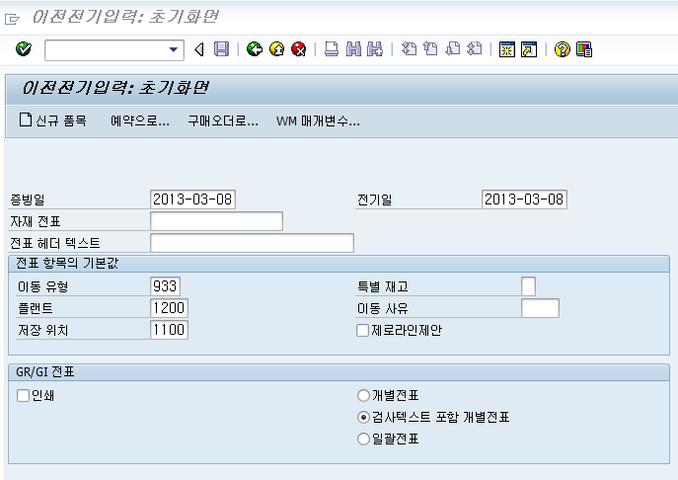
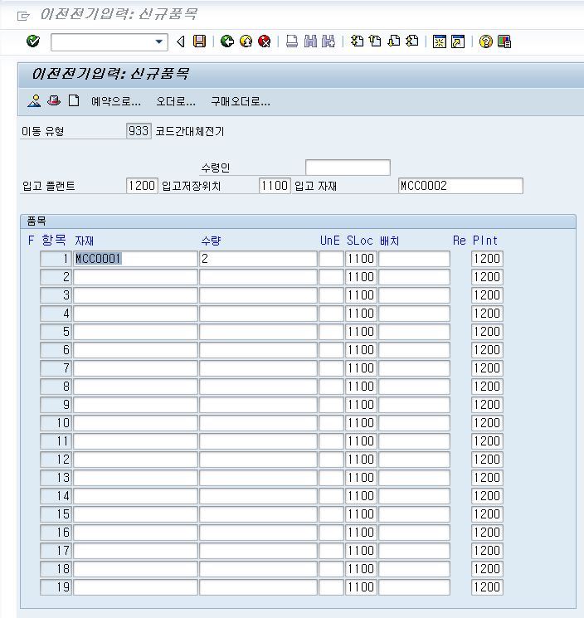
메뉴 경로 | 구매관리 -> 재고관리 -> 자재이동 -> 기타이동 ->이전전기
트랜잭션 코드 | MB1B
트랜잭션 명 | 이전전기
3. 이전 전기 (MB1B)_대표코드 대체 | 자재 대표코드 대체 ① 전표항목 검색 설정 (이동유형,플랜트,저장위치,전기일) ② “V”실행을 한다 ③ 출고 대상 자재, 수량 ,창고 지정한다. ④입고 대상 자재의 플랜트, 저장위치, 코드를 지정한다 ⑤저장한다
[Memo] 동일 창고내에서 동일 수량으로 자재코드간 대체의 경우 공장간 이동(301),창고간 이동(311),QA재고→가용재고(321),보류재고→가용재고 (343) 대표코드 대체 (933),위탁재고→당사재고(411)
2
To (입고자재)
1
4
3
From (출고자재)

Slide 14
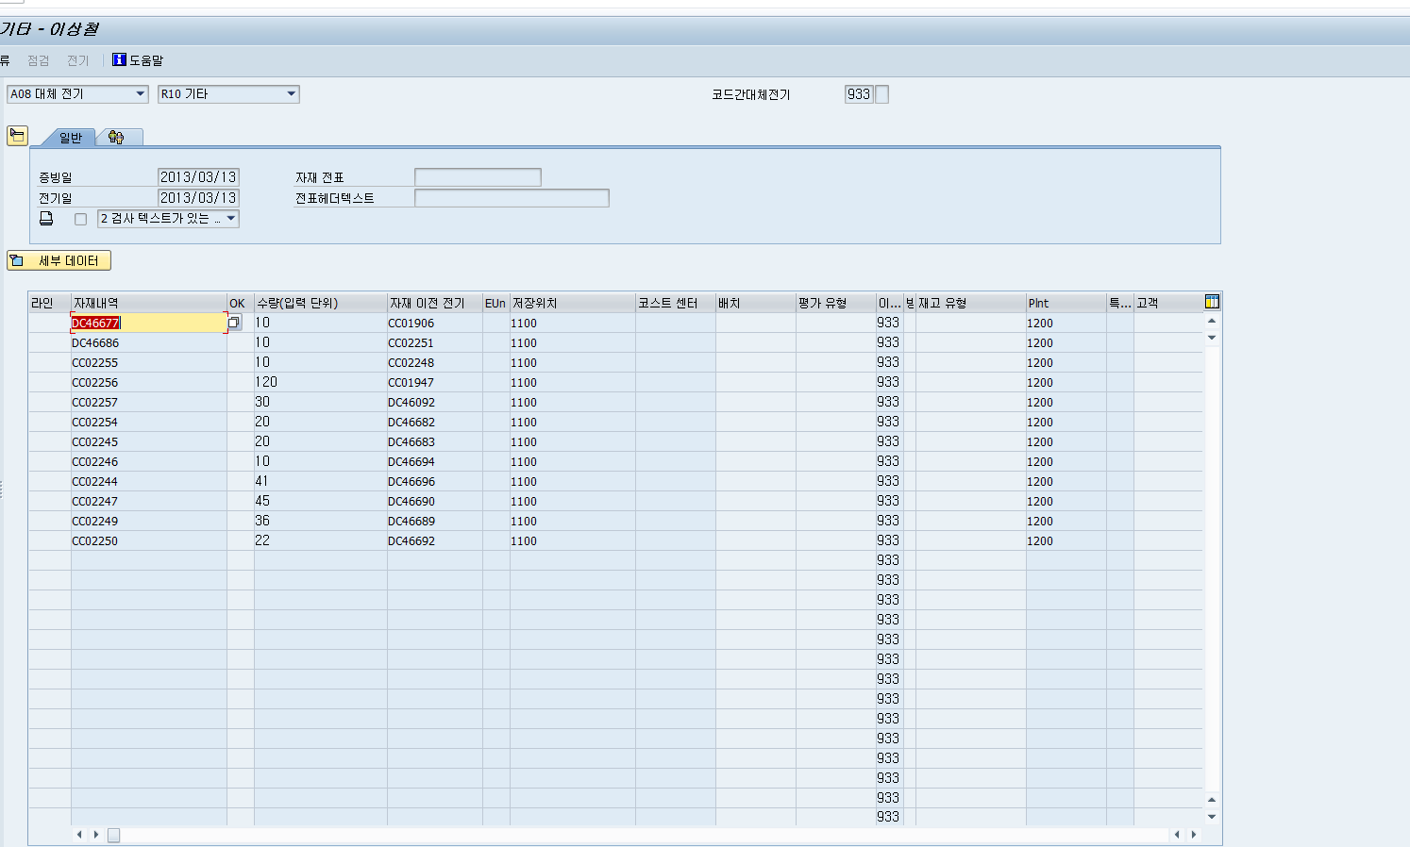
메뉴 경로 | 구매관리 -> 재고관리 -> 자재이동 -> 기타이동 ->이전전기
트랜잭션 코드 | MB1B
트랜잭션 명 | 이전전기
3-1. 이전 전기 (MB1B)_대표코드 대(코드간 대체) | 자재 대표코드 대체 ① 전표항목 검색 설정 (이동유형,플랜트,저장위치,전기일) ② “V”실행을 한다 ③ 출고 대상 자재, 수량 ,창고 지정한다. ④입고 대상 자재의 플랜트, 저장위치, 코드를 지정한다 ⑤저장한다
[Memo] 동일 창고내에서 동일 수량으로 자재코드간 대체의 경우 공장간 이동(301),창고간 이동(311),QA재고→가용재고(321),보류재고→가용재고 (343) 대표코드 대체 (933),위탁재고→당사재고(411)

Slide 15

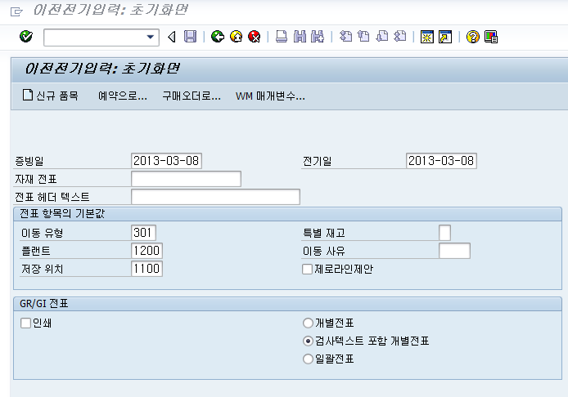
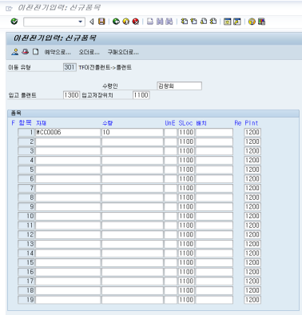
메뉴 경로 | 구매관리 -> 재고관리 -> 자재이동 -> 기타이동 ->이전전기
트랜잭션 코드 | MB1B
트랜잭션 명 | 이전전기
4. 이전 전기 (MB1B)_플랜트간 재고이동 | 플랜트간 재고 이동 ① 전표항목 검색 설정 (이동유형,플랜트,저장위치,전기일) ② “V”실행을 한다 ③ 출고 대상 자재, 수량 ,창고 지정한다. ④입고 대상 자재의 플랜트, 저장위치, 코드를 지정한다 ⑤저장한다
[Memo] 플랜트간(창원↔광주/본사, 본사↔창원/광주, 창고에서 동일 수량으로 코드간 대체의 경우 공장간 이동(301),창고간 이동(311),QA재고→가용재고(321),보류재고→가용재고 (343) 대표코드 대체 (933),위탁재고→당사재고(411)
2
To (입고자재)
1
4
3
From (출고자재)

Slide 16
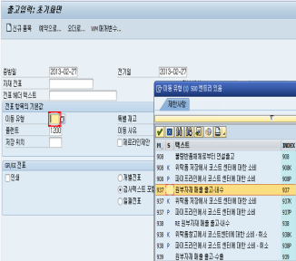
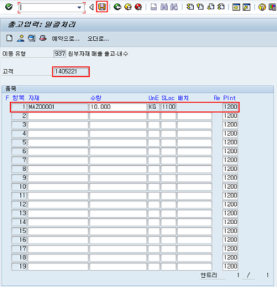
메뉴 경로 | 구매관리 -> 재고관리 -> 기타이동 -> 출고
트랜잭션 코드 | MB1A
트랜잭션 명 | 출고
5. 재고 기타 출고 (MB1A)_빈도수가 작을때 사용 | 재고 기타 출고 ①전기일,이동유형,플랜트를 입력한다 ②검색필드를 클릭하면 POP UP창이 활성화되면 해당 이동유형을 선택함. ③영업의 요청 수량을 근거로 하여 고객, 출고 수량을 입력한다. ④ ‘점검’을 클릭하고 오류 메시지가 없으면 ‘전기’를 실행하고, 하단의 전기번호가 생성되는 것을 확인함.
[Memo] 원부자재 매출출고 : 국내 영업에서 자재를 판매하고, 재고를 출고는 자재에서 진행한다 (AR 전표는 공장 자재에서 발행) 원부자재 매출 출고-수출 : 수출 영업이 해외에 자재를 판매하고, 자재에서는 재고를 출고한다 (AR 전표는 수출 영업에서 발행)
ENTER
2
1
4
3
1

Slide 17
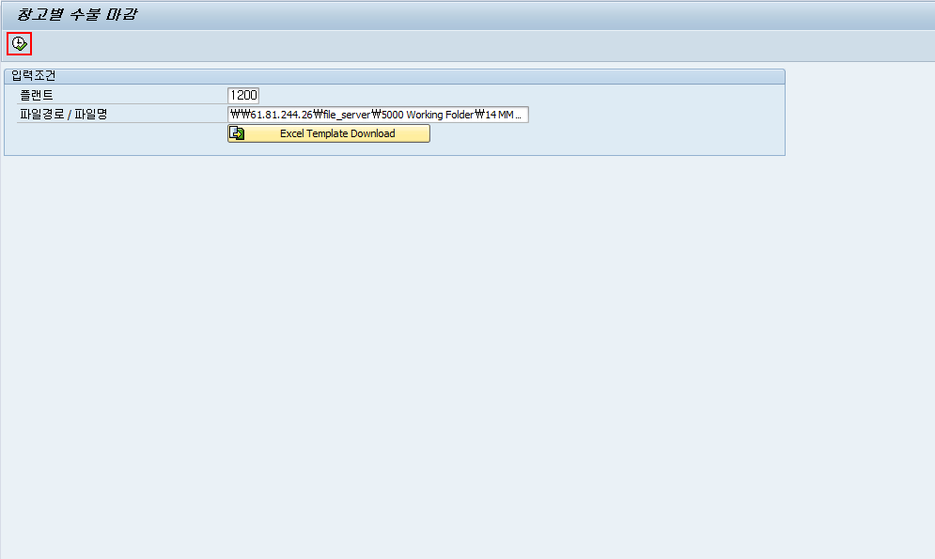
메뉴 경로 | 자재관리 -> 자재이동 -> 기타입고 -> 창고별 수불마감
트랜잭션 코드 | ZMMC0030
트랜잭션 명 | 창고별 수불마감
6-1. 창고별 수불 마감(기타 입.출고) | 창고별 재고 마감 ①플랜트:생산본부 별 플랜트 코드를 입력(필수입력) ②파일경로/파일명 : 창고별 수불 마감 엑셀 양식 작성 후 파일의 경로를 지정하고 [실행] 버튼을 클릭하여 파일을 업로드 함 ③ Excel Template Download : 엑셀 양식이 없으면 해당 버튼을 클릭하여 다운로드 하여 작성함
[Memo] 월말 보정시 사용 창고별 수불마감 데이터 로딩 자료는 MB1A만 사용가능하며, 이전전기(대표코드 대체 등)는 사용 불가능
1
3
2

Slide 18
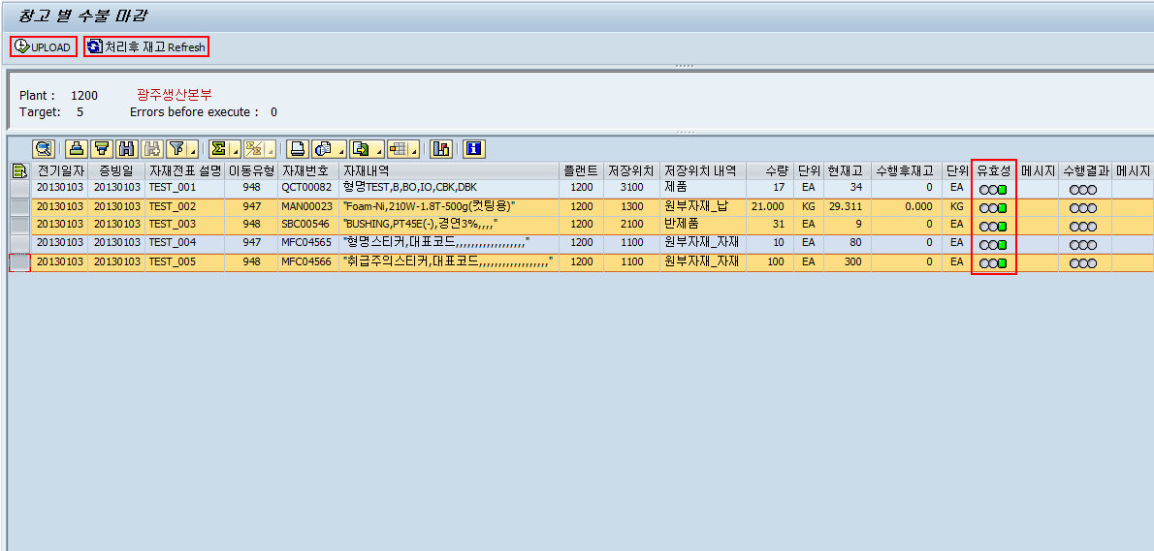
메뉴 경로 | 자재관리 -> 자재이동 -> 기타입고 -> 창고별 수불마감
트랜잭션 코드 | ZMMC0030
트랜잭션 명 | 창고별 수불마감
6-2. 창고별 수불 마감(기타 입.출고) | ① 리포트 우측의 유효성 , 메시지 컬럼을 통해 입력한 데이터 정합성 확인 ② 전체선택 또는 특정라인 선택하여 [Upload] 버튼 클릭으로 실행 ③ 리포트 우측의 수행결과, 메시지 컬럼을 통해 실행된 결과 확인 ④ 화면 상단의 [처리 후 재고 Refresh]버튼 클릭으로 실행 후 재고 조회 가능
[Memo]
3
4
1
2

